Slide 1

Министерство науки и высшего образования Российской Федерации
Федеральное государственное бюджетное образовательное учреждение
высшего образования
«Московский государственный технический университет
имени Н.Э. Баумана
(национальный исследовательский университет)»
(МГТУ им. Н.Э. Баумана)
Визуализация озера с растительностью
и фламинго
Cтудент: Пронина Л. Ю. ИУ7-54Б
Руководитель: Кострицкий А. С.

Slide 2
Цели и задачи курсовой работы
Цель — разработка программного обеспечения для построения трехмерной сцены и визуализации озера с растительностью и фламинго.
Задачи:
формализовать задачу в виде IDEF0 диаграммы;
провести анализ существующих алгоритмов компьютерной графики: удаления невидимых линий и поверхностей, построения теней, закраски и освещения;
спроектировать программное обеспечение для построения трехмерной сцены и визуализации озера с растительностью и фламинго;
выбрать средства реализации спроектированного программного обеспечения и разработать его;
исследовать зависимость скорости генерации кадра разработанного программного обеспечения от числа объектов на сцене и количества источников света.

Slide 3
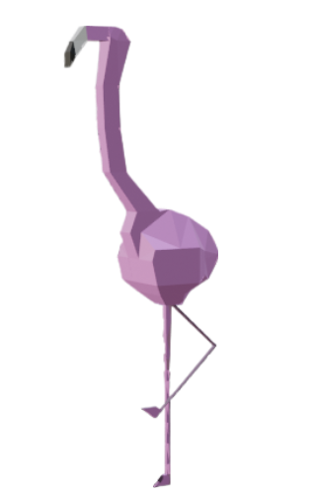
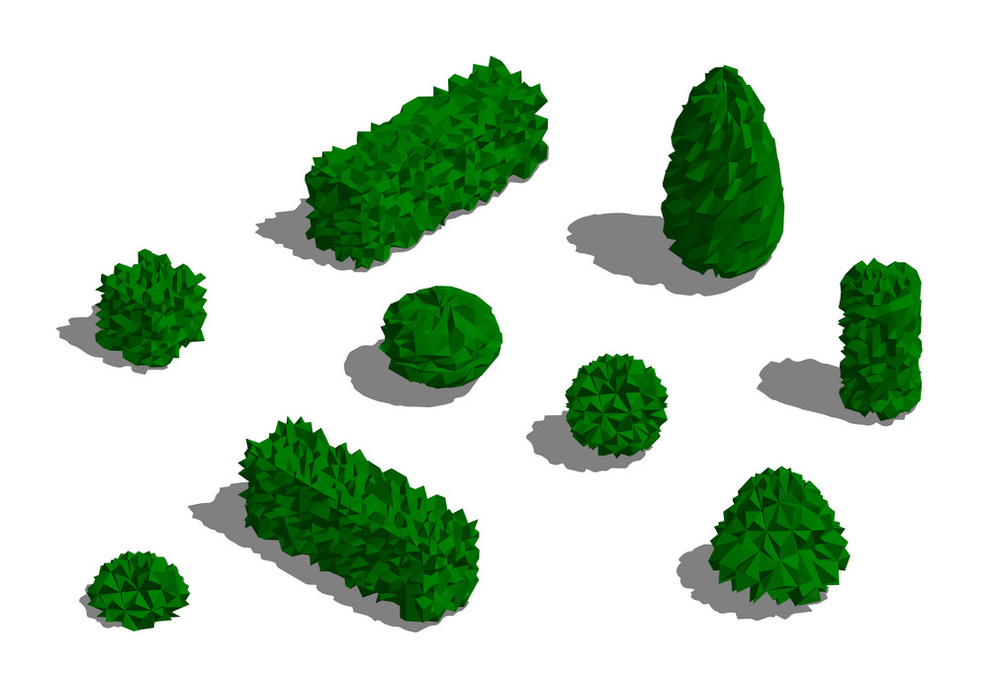
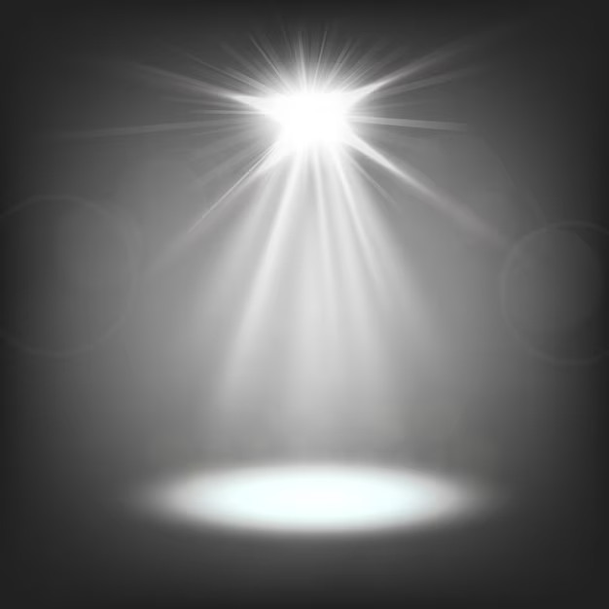
Объекты сцены
Фламинго
Невыпуклый объект.
Задается множествами точек и полигонов. Для каждого множества определен материал.
Растительность
Задается множеством точек и полигонов, которые определяют каждый куст на сцене.
Источник света
Невидимый точечный объект. Задается 3 координатами положения и коэффициентом освещенности.

Slide 4
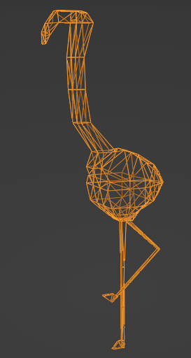
Способ задания трехмерной модели
Модель задается полигональной сеткой, каждый полигон представляет собой треугольник. Полигональная сетка хранится в виде списка граней.

Slide 5
Сравнение алгоритмов
Критерии | Алгоритмы
 | z-буфер | Робертса | Обратная трассировка | Варнока
Основная идея | использование буфера, хранящего глубину каждого пикселя | растеризация полигонов, попиксельно сравнивается глубина полигонов и видимые растеризуются | симуляция физического взаимодействия лучей света с объектами на сцене | Растеризация полигонов, распределяются непрозрачные полигоны в порядке их удаленности от камеры и выполняется затенение полигонов в порядке удаленности
Вычислительная трудоемкость | O(N*n) | O(n²) | O(N*n) | O(N*n)
Работает с невыпуклыми | да | нет | да, с доп. проверками | да, с доп. обработкой сцены
Рабочее пространство | изображение | объект | изображение | изображение
Применение для сцен в реальном времени | может быть эффективным, но потреблять больше памяти | используется, но может быть не эффективным для сложных сцен | обеспечивает высокое качество изображений, но может работать дольше других при сложных сценах | используется и позволяет обрабатывать большие сцены за счет эффективной сортировки и однократного прохода по полигонам

Slide 6
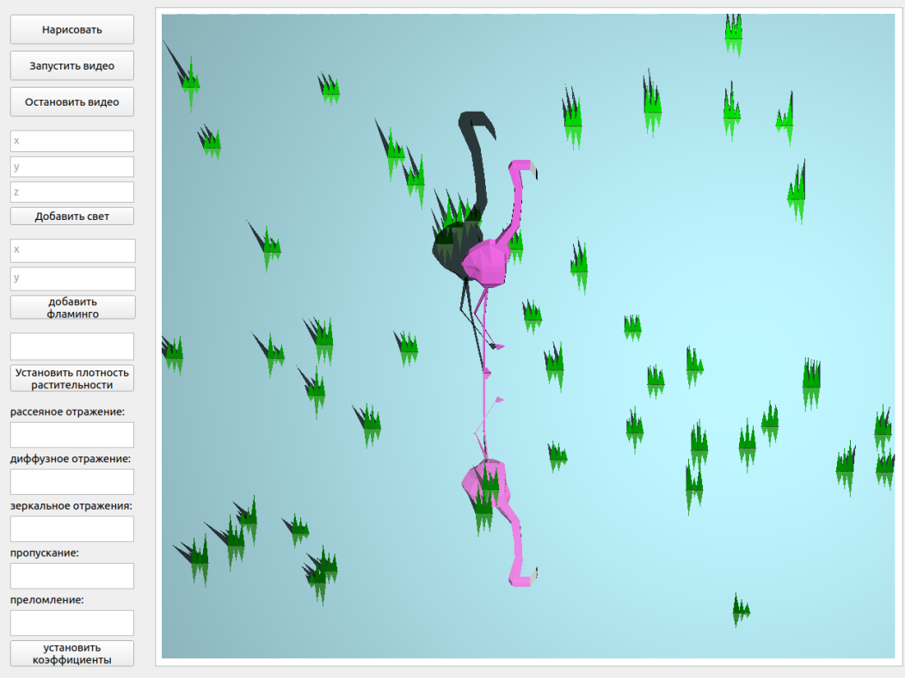
Примеры работы программы
Пример демонстрирует визуализацию фламинго с растительностью на озере, отображаются тени и отражение в озере

Slide 7
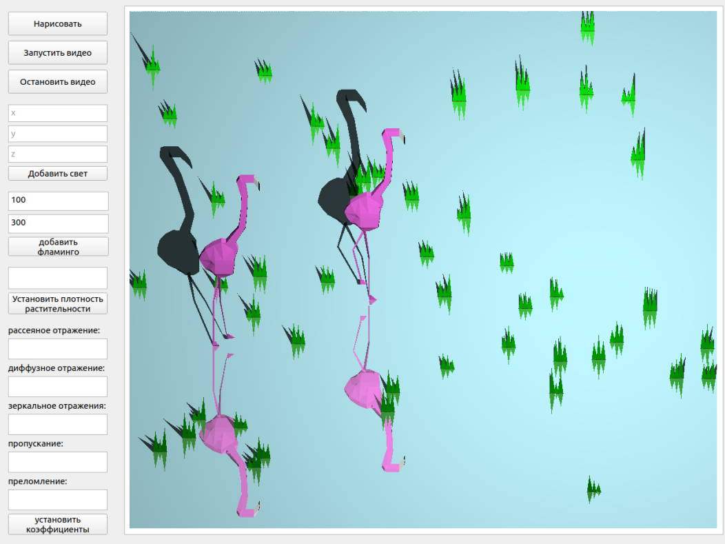
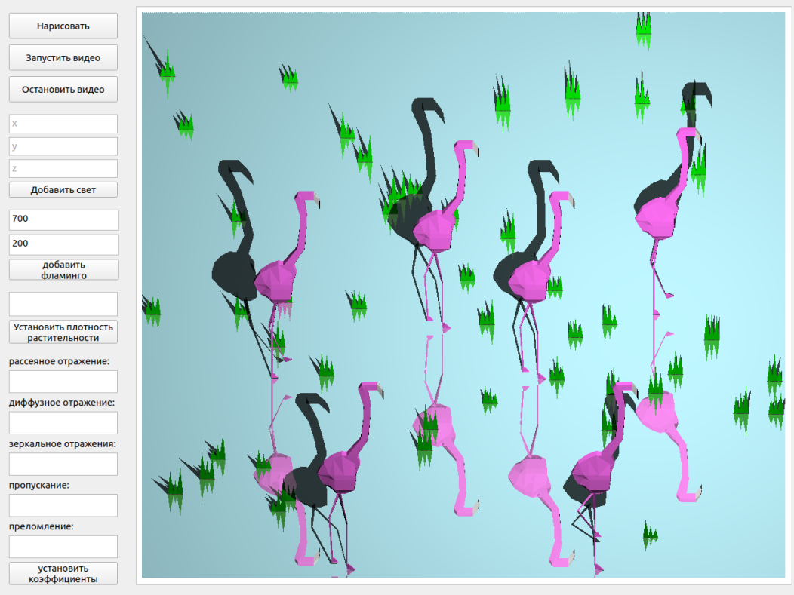
Примеры работы программы
Примеры демонстрируют разное количество фламинго на сцене

Slide 8
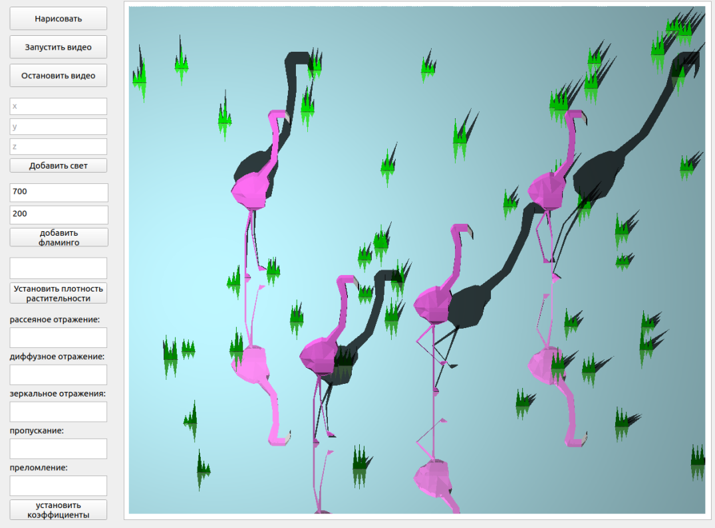
Примеры работы программы
Пример демонстрирует другое расположение источника света, не как на предыдущих примерах

Slide 9
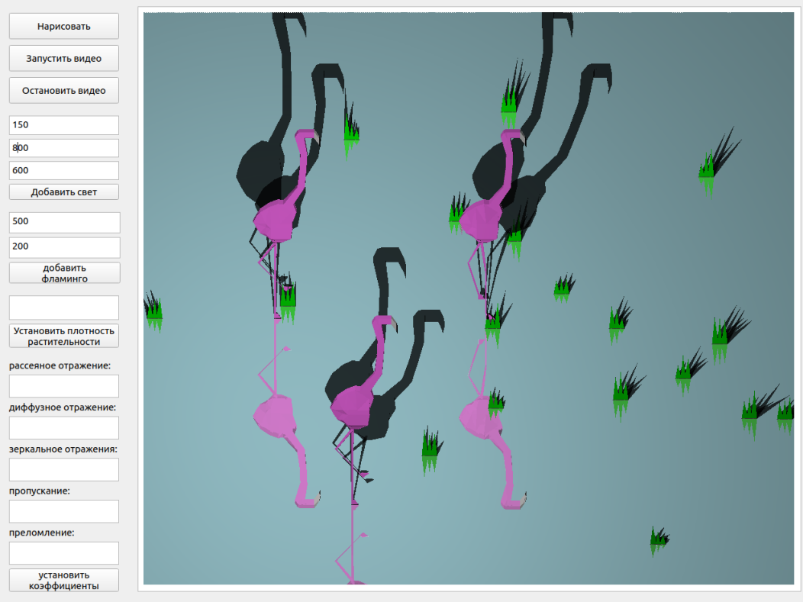
Примеры работы программы
Пример демонстрирует несколько источников света

Slide 10
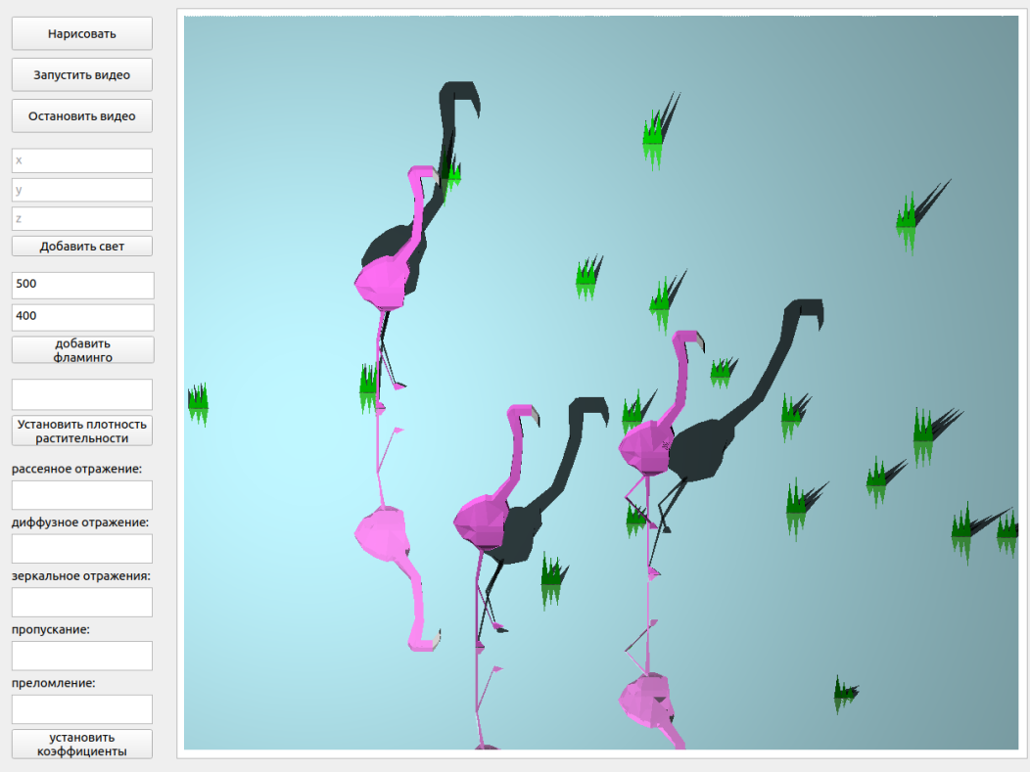
Примеры работы программы
Пример демонстрирует меньшую плотность растительности

Slide 11
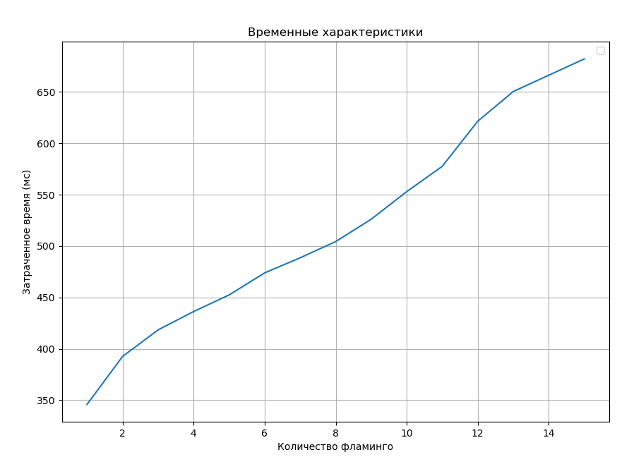
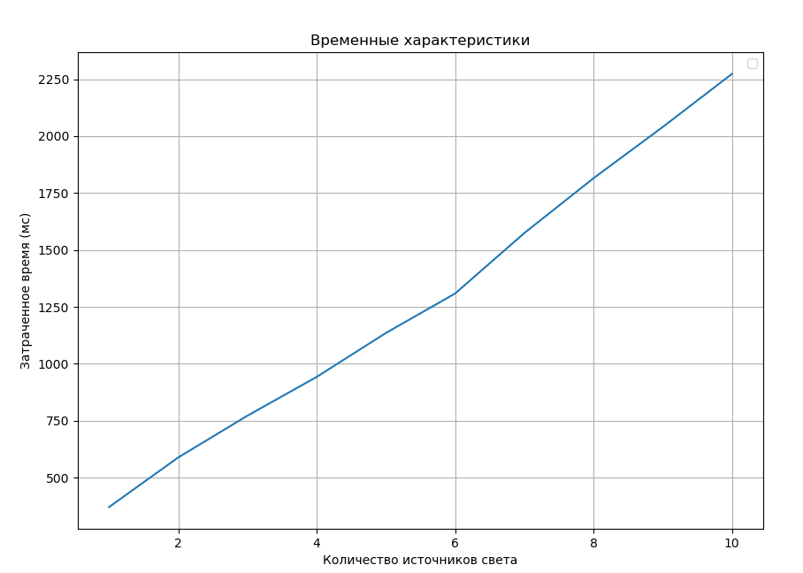
Анализ времени генерации кадра

Slide 12
Заключение
Поставленная цель была достигнута: было разработано программное обеспечение для построения трехмерной сцены и визуализации озера с растительностью и фламинго.

